Slide 1

История Создания С++
От C до современного

Slide 2
Сегодня вы узнаете
Кто я ваще такой?
Что я изучил за курс обучения в K1BERONE

Slide 3
Кто я такой
Я Урянский Максим обучаюсь в K1BERONE год

Slide 4
Что я изучил за год обучения?
На протяжении года я изучил много интересных тем и программ таких как (python,blender,figma).Но сегодня я расскажу вам про программу C++

Slide 5
Введение
C++ — один из самых популярных языков программирования. Сочетает высокую производительность и гибкость. Используется в: Операционных системах (Windows, Linux), Играх (World of Warcraft), Высоконагруженных сервисах (Google, Amazon)

Slide 6
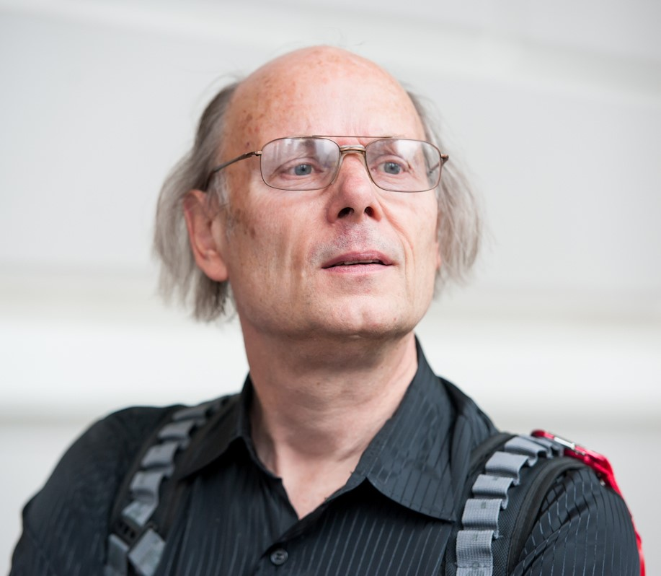
Создатель C++
Бьёрн Страуструп (датский учёный, Bell Labs). Начал разработку в 1979 году как расширение языка C ("C with Classes"). Цель: Добавить ООП (классы, наследование) без потери скорости C.

Slide 7

Что такое ООП?
ООП (Объектно-Ориентированное Программирование) — это парадигма программирования,
в которой основными концепциями являются объекты и классы.
ООП позволяет структурировать код, делая его более понятным, гибким и переиспользуемым.
Основные принципы ООП: Классы и объекты Класс — это шаблон или чертёж, описывающий структуру и поведение
Объект — это экземпляр класса (конкретная реализация). Пример: python class Car: # Класс "Автомобиль" def init(self, model): self.model = model my_car = Car("Tesla") # Объект класса Car

Slide 8
Первые версии C++ (1980-е)
1.1983 — язык переименован в C++ (инкремент "++" как улучшение C).
2.1985 — первая коммерческая версия (CFront). 3.1989 — C++ 2.0: множественное наследование, абстрактные классы.

Slide 9
Стандартизация (1990-е)
1.1998 — первый стандарт C++98 (ISO/IEC 14882). 2.Шаблоны, STL (Standard Template Library). 3.2003 — C++03: исправления ошибок.

Slide 10
Современные стандарты C++
1.C++11 (2011) — революция: auto, лямбды, nullptr, многопоточность. 2.C++14 (2014) — уточнения. C++17 (2017) — упрощение параллельного программирования. 3.C++20 (2020) — концепты, корутины, модули. C++23 (2023) — дальнейшие улучшения.

Slide 11
Ключевые особености C++
1.Мультипарадигменность: ООП, процедурное, обобщённое программирование.
2.Производительность: близок к железу, минимум накладных расходов.
3.Совместимость с C

Slide 12
Будущее C++
1.Активное развитие (C++26 в разработке). 2.Упрощение синтаксиса при сохранении мощности. 3.Рост в embedded-системах, AI, высокопроизводительных вычислениях.

Slide 13
Заключение
1.C++ прошёл путь от эксперимента до промышленного стандарта. 2.Остаётся ключевым языком для сложных задач. 3."C++ делает сложное возможным, а невозможное — сложным" (Б. Страуструп).

Slide 14
